Slide 1
谈话导入
在本组课文的学习中，作者通过人物外貌、语言和动作的描写，来表现人物的内心。

Slide 2
交
流
平
台
教学课件/毕业答辩/教师说课/论文答辩
A company is an association or collection of individuals, whether natural persons, legal persons, or a mixture of both. A company is an association or collection of individuals, whether natural persons, legal persons, or a mixture of both.

Slide 3
抓住人物的动作、语言、神态，体会人物的内心，可以加深对课文内容的理解，是一种很好的阅读方法。
如《军神》一文，从刘伯承平静地回答沃克医生的话“眼睛离脑子太近，我担心施行麻醉会影响脑神经。而我，今后需要一个非常清醒的大脑”，我们可以感受到刘伯承顽强的意志和坚强的信念。

Slide 4
你从中体会到了什么？
01
读句子，说说这些语句好在哪里？
小组
交流
02
你从中体会到了什么？
你还可以从本单元课文中哪些人物的动作、语言、神态，体会到人物的内心？
03

Slide 5
病人一声不吭，他双手紧紧抓住身下的白床单，手背青筋暴起，汗如雨下。他越来越使劲，崭新的白床单居然被抓破了。
动作
从这段话中可以看出刘伯承的
镇定以及他坚强的意志。

Slide 6
沃克医生惊呆了，大声嚷道：“你是一个真正的男子汉，一块会说话的钢板！你堪称军神！”
语言
通过对沃克医生的语言的描写，从侧面体现出刘伯承的伟大之处。

Slide 7
从见到这封电报起，毛主席整整一天没说一句话，只是一支接着一支地吸着烟。桌子上的饭菜已经热了几次。
动作
从这短短的两句话中，我们可以体会到毛主席失去儿子的悲痛。

Slide 8
词
句
段
运
用
教学课件/毕业答辩/教师说课/论文答辩
A company is an association or collection of individuals, whether natural persons, legal persons, or a mixture of both. A company is an association or collection of individuals, whether natural persons, legal persons, or a mixture of both.

Slide 9
读下面的句子，体会人物的内心，再选择一种情景，照样子写一写。
（1）从见到这封电报起，毛主席整整一天没说一句话，只是一支接着一支地吸着烟。
这是对毛主席的神态描写,反映了毛泽东主席在失去爱子后无比悲痛的心情。

Slide 10
（2）黄继光愤怒地注视着敌人的火力点，他转过身来坚定地对营参谋长说：“参谋长，请把这个任务交给我吧！”
通过对黄继光的语言、神态、动作描写，表现了黄继光不怕牺牲、英勇无畏的精神品质。

Slide 11
（3）将军看了看他们桌子上的罐头，喉咙哽了一下，说：“同志们……”停了一下，又说：“孩子们，我给大家分菜，每人一筷子。”
表现了将军对战士的关爱。

Slide 12
选择一种情景，照样子写一写。
焦急
地等人
期待
落空
久别
重逢

Slide 13
01
先动笔自己写一写。
小组
交流
02
同桌之间交流分享成果。

Slide 14
烈日下，一个小男孩焦急地等待着……“妈妈怎么还不来接我呢？”小男孩皱着眉头，豆大的汗珠从他的额头上落了下来。很快汗水浸透了他的衣衫。对面的太阳早已长到了头顶上，炽热的光线更加猛烈地炙烤着他。那个小男孩儿心急如焚，不知是因为强烈的阳光，还是因为迟到的母亲。
焦急
地等人

Slide 15
他的头慢慢地低垂下来，往日里亮晶晶的眸子也灰暗了下来，仿佛星光被乌云遮掩，没了光彩。周遭的气息也仿佛暗淡下来，一切成了慢镜头。刚才心里的期待成了伤人最深的刀。希望越大，失望越大。心像坐过山车一样，高高地扬起然后急速下落，最终归于让人无奈的平静。嘴角慢慢牵起了一抹不自然的微笑，颇有些让人心碎的味道。
期待
落空

Slide 16
周围的时间仿佛停止了，微风吹着脸颊，心里激动极了，脑子里马上回忆出与老朋友度过的美好时光，进而我们相视一笑。
久别
重逢

Slide 17
下面的句子写出了人物与平时不同的表现，体会它们的表达效果，照样子说句子。
（1）手术台上，一向从容镇定的沃克医生，这次双手却有些颤抖。他额上汗珠滚滚，护士帮他擦了一次又一次。
连一向从容镇定的沃克医生双手都颤抖了，说明这场手术难度大，令人紧张。从侧面衬托了刘伯承坚强的意志。

Slide 18
（2）平时遇到不顺心的事我都能一笑而过，可是这件事让我实在无法释然，胸口总像是被什么堵住了似的，白天心神不宁，晚上也无法入睡。
与以往乐观开朗的“我”相比，现在“我”的表现显得很焦躁、郁郁寡欢。说明这件事比以往要不顺心。

Slide 19
课堂小结
句子中同一人物前后有不同的表现是为了通过对比的写作手法突出人物的内心世界，体现人物特点。

Slide 20
请同学们仿照例句说一说。
（1）他一向说话得理不饶人，这次居然会温柔地安慰起同桌来。
（2）小明是一名解决数学难题的好手，可在这道题面前，他也花费了好些时间。

Slide 21
书
写
提
示
教学课件/毕业答辩/教师说课/论文答辩
A company is an association or collection of individuals, whether natural persons, legal persons, or a mixture of both. A company is an association or collection of individuals, whether natural persons, legal persons, or a mixture of both.

Slide 22
品读诗歌
帆
刘湛秋
我愿意看见一只只白帆。
在帆的上面，是飘动的白云和天空，在
帆的下面，是温暖的船舱；在那里，生活不是僵硬的，而是在不停地流动和飘荡。
我愿意看见一只只白帆。
无论在小河，在大江，还是在海洋，它都在前进，在和风浪搏斗。在每一片鼓满风的帆里，都藏着一个美丽的幻想。
我愿意看见一只只白帆。我愿我们的生活像一片片白帆，永远寻求不冻的港。

Slide 23
自由读刘湛秋的散文诗——《帆》，力求读准确、读通顺、读出感情。思考：书写时需要注意什么？
自由探究

Slide 24
品读诗歌
帆
刘湛秋
我愿意看见一只只白帆。
在帆的上面，是飘动的白云和天空，在
帆的下面，是温暖的船舱；在那里，生活不是僵硬的，而是在不停地流动和飘荡。
我愿意看见一只只白帆。
无论在小河，在大江，还是在海洋，它都在前进，在和风浪搏斗。在每一片鼓满风的帆里，都藏着一个美丽的幻想。
我愿意看见一只只白帆。我愿我们的生活像一片片白帆，永远寻求不冻的港。
1、标题和作者要写在醒目的位置。
2、段落要分明。
3、点号不顶格书写。

Slide 25
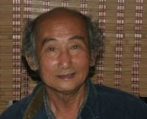
了解作者
刘湛秋，1935年出生，安徽芜湖人，当代著名诗人，翻译家，评论家。作为中国散文诗学会副会长，其作品风格清新空灵，富有现代意识，既面对生活，又超越时空。早在八十年代中期，他就被一代大学生誉为“抒情诗之王”。他结集出版有诗歌、散文、评论、翻译、小说等三十余种，其诗集《无题抒情诗》获过中国新诗奖。

Slide 26
让我们带着悠闲的心情再来读一读这首诗。

Slide 27
日
积
月
累
教学课件/毕业答辩/教师说课/论文答辩
A company is an association or collection of individuals, whether natural persons, legal persons, or a mixture of both. A company is an association or collection of individuals, whether natural persons, legal persons, or a mixture of both.

Slide 28
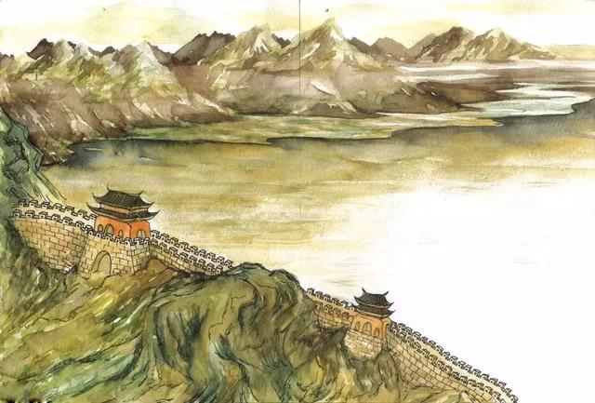
品读题目
凉州词
[唐] 王之涣
是凉州歌的唱词，不是诗题，是盛唐时流行的一种曲调名。

Slide 29
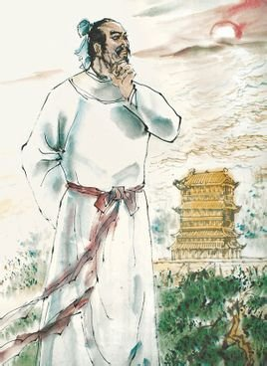
了解作者
王之涣（688年-742年），是盛唐时期的著名诗人，字季凌，汉族，绛州（今山西新绛县）人。豪放不羁，常击剑悲歌，其诗多被当时乐工制曲歌唱。名动一时，他常与高适、王昌龄等相唱和，以善于描写边塞风光著称。其代表作有《登鹳雀楼》《凉州词》等。
王之涣“慷慨有大略，倜傥有异才”，早年精于文章，并善于写诗，多引为歌词。他尤善五言诗，以描写边塞风光为胜，是浪漫主义诗人。

Slide 30
凉州词
[唐] 王之涣
黄河远上白云间，一片孤城万仞山。
羌笛何须怨杨柳，春风不度玉门关。
初读古诗

Slide 31
凉州词
[唐] 王之涣
黄河远上白云间，一片孤城万仞山。
羌笛何须怨杨柳，春风不度玉门关。
注意停顿

Slide 32
整体感知
小组讨论交流：借助工具书，尝试说说这首诗的大概意思。

Slide 33
精读古诗
这两句诗描绘了哪些景物？你仿佛看到了怎样的景象？
黄河远上白云间，一片孤城 万仞山。
黄河好像从白云间奔流而来，玉门关孤独地耸峙在高山中。

Slide 34
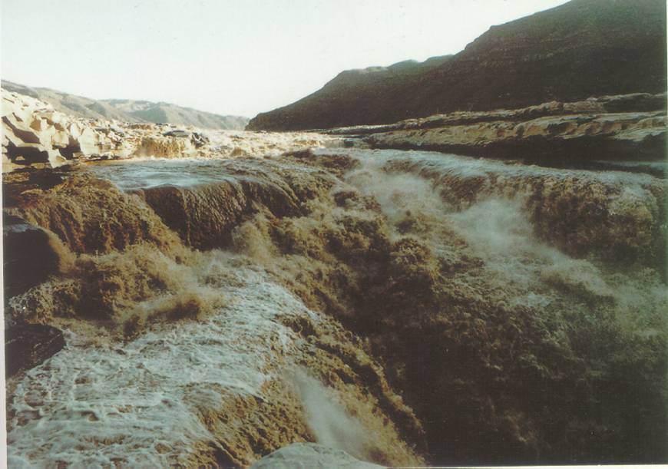

Slide 35
诗人为什么不用“座”而用“片”？
一片孤城万仞山。
“孤城”玉门关在万仞高山的衬托下，显得单薄；在“黄河远上白云间”的广阔背景下更显得单薄和孤单。

Slide 36
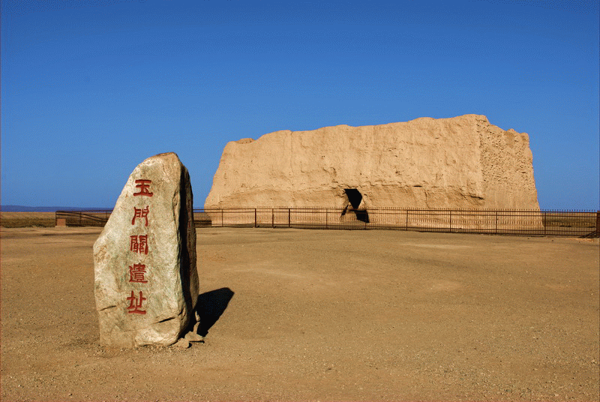

Slide 37
为什么又“何须怨”呢？从中你又体会到了什么？
一个“何须怨”，道出了将士们保家为国的心声，表达了他们豁达的胸怀。

Slide 38
感悟主题
《凉州词》一诗，作者通过对驻守在黄河上游、生活艰苦的孤城将士们听到羌笛吹奏《折柳曲》，不免产生思念家乡、思念亲人之情的描写，表达了诗人豪迈的气概和柔细之情。也寄予诗人对守卫边疆的将士们的深切同情。

Slide 39
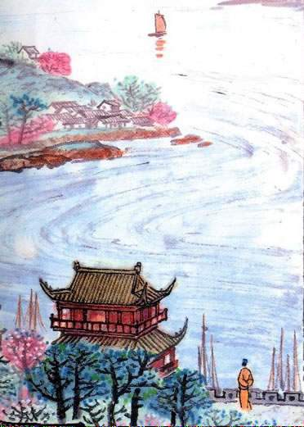

Slide 40
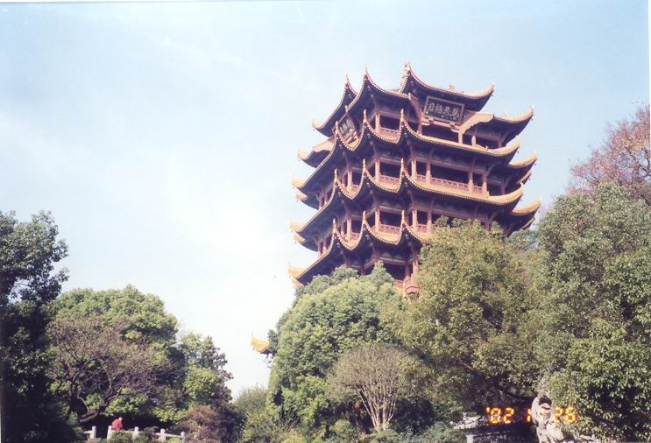
品读题目
黄鹤楼送孟浩然之广陵
[唐] 李白
李白在黄鹤楼送别将要去广陵的孟浩然。

Slide 41
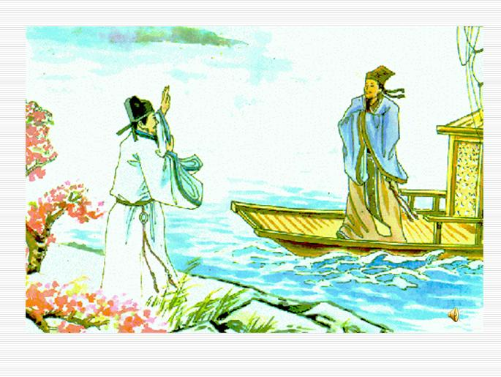

Slide 42
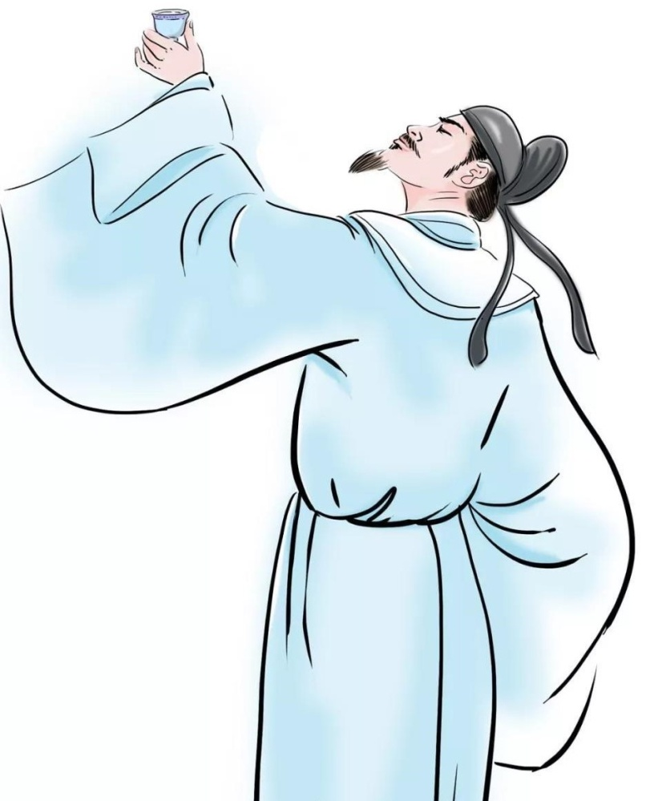
了解作者
李白（701年—762年），字太白，号青莲居士，又号“谪仙人”，是唐代伟大的浪漫主义诗人，被后人誉为“诗仙”，与杜甫并称为“大李杜”。其人爽朗大方，爱饮酒作诗，喜交友。
李白有《李太白集》传世，诗作多是醉时写的，代表作有《望庐山瀑布》《行路难》《蜀道难》《将进酒》《越女词》《早发白帝城》等多首。

Slide 43
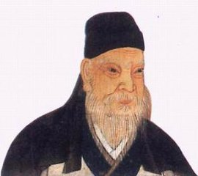
孟浩然（689年—740年），名浩，字浩然，号孟山人，襄州襄阳（现湖北襄阳）人，世称孟襄阳。因他未曾入仕，又称之为“孟山人”，是唐代著名的山水田园派诗人。
孟诗绝大部分为五言短篇，多写山水田园和隐居的逸兴以及羁旅行役的心情。其中虽不无愤世嫉俗之词，而更多属于诗人的自我表现。后人把孟浩然与王维并称为“王孟”，有《孟浩然集》三卷传世。

Slide 44
黄鹤楼送孟浩然之广陵
[唐]李白
故人西辞黄鹤楼，烟花三月下扬州。
孤帆远影碧空尽，唯见长江天际流。
初读古诗

Slide 45
黄鹤楼送孟浩然之广陵
[唐] 李白
故人西辞黄鹤楼，烟花三月下扬州。
孤帆远影碧空尽，唯见长江天际流。
注意停顿

Slide 46
整体感知
小组讨论交流：借助工具书，尝试说说这首诗的大概意思。

Slide 47
精读古诗
这两句诗描绘了哪些景物？你仿佛看到了怎样的景象？
老朋友。
故人西辞黄鹤楼，烟花三月下扬州。
我的好友孟浩然在柳絮如烟、繁花似锦的阳春三月，从黄鹤楼出发，乘船东行到扬州去。

Slide 49
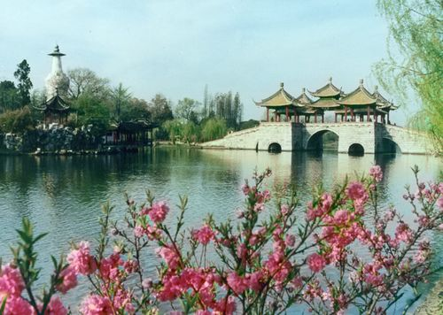
此情此景，好友要去繁华都市，你有什么想说的？

Slide 50
孟浩然的船走了。可李白还在黄鹤楼上久久地望啊望，他在看什么啊？
孤帆。
可那是唐朝盛世啊，长江是主要的交通渠道，江上应该有许多来往的船只。为什么李白只看见孟浩然的孤帆呢？
过尽千帆皆不见，一心只送孟浩然，多么深厚的友谊啊！

Slide 51
感悟主题
这首诗写诗人送别友人时无限依恋的感情，也写出祖国河山的壮丽美好。

Slide 52
课后作业
1.背诵两首古诗，和同学交流积累古诗的方法；
2.课外读物中哪些诗或文章也是写送别的，找来读一读。

Slide 53
板书设计
语文园地四
交流平台
体会人物的内心
动作描写
词句段运用
语言描写
神态描写
思念家乡亲人
日积月累
送别：深情厚谊

Slide 54
感 谢 观 看

